Slide 1
ONA TILI
5-sinf
MAVZU: TILSHUNOSLIK VA UNING BO‘LIMLARI. FONETIKA
O‘qituvchi: Sodiqova Shoira Ibrohimovna

Slide 2
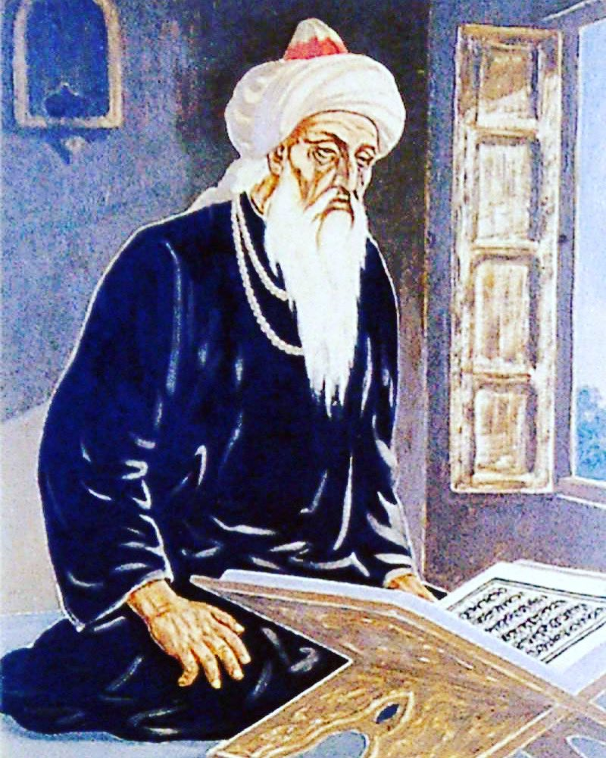
Yaxshi so‘zdan ko‘rasan mehr-u vafo,
Nomunosib so‘zlasang, yetkay jafo.

Slide 3
MUSTAHKAMLASH
ijtimoiy hodisa
xalq yaratadi
Til
asrlar davomida sayqallanadi
nutq orqali namoyon bo‘ladi
ichki tuzilishiga ega

Slide 4
TILSHUNOSLIK BO‘LIMLARI
Fonetika
Grafika
Orfografiya
Orfoepiya
Leksikologiya
Morfologiya
Sintaksis
Punktuatsiya

Slide 5
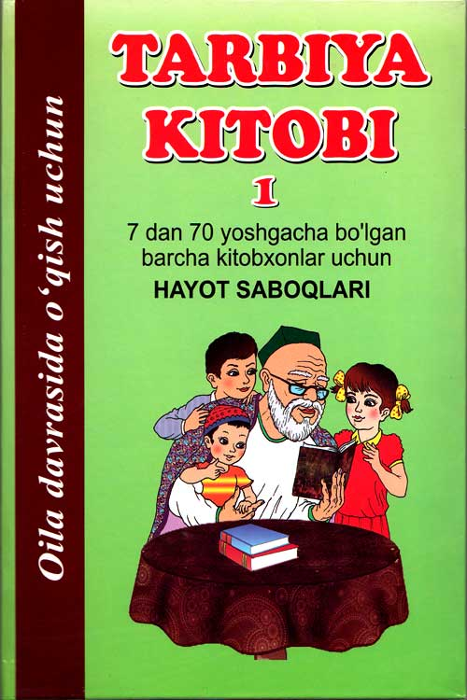
29- mashq
“Tarbiya kitobi”dan olingan Muhammad Zehniyning hikmati bilan tanishing, nuqtalar o‘rniga zarur harﬂarni qo‘yib, ko‘chiring.
Bolala... o‘z otalari...an ...eros qi...ib ola...igan uch a...zal na...sa bor, bular: ...ushmuomalalik, odo..., s...doqat.
Bolalar o‘z otalaridan meros qilib oladigan uch afzal narsa bor, bular: xushmuomalalik, odob, sadoqat.

Slide 6
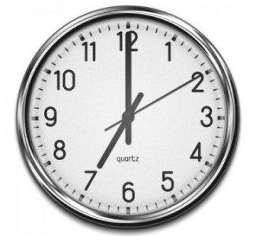
TOVUSHLAR
Tabiiy tovushlar
Fizika (akustika)
Tilshunoslik (fonetika)
Nutq tovushlari
B
D
O

Slide 7
NUTQ TOVUSHLARI
Og‘zaki nutqning tovush tizimini o‘rganadigan tilshunoslik bo‘limi fonetikadir.
Nutq tovushlari, tabiatdagi boshqa tovushlardan farqli ravishda, muloqot uchun xizmat qiladi.

Slide 8
30- mashq
Quyidagi so‘zlarni to‘g‘ri talaffuz qilib o‘qing. Ma’nosidagi farqqa e’tibor bering va ular ishtirokida gaplar tuzing.
Yondash-yondosh, uyim-uyum, tasir-ta’sir, mard-mart, qiymat-qimmat, kaft-kift.
Namuna:
Masalaga to‘g‘ri yondashilsa, yechim topiladi.
Yer harakatida unga yondosh bo‘lgan
sayyora – oyning alohida o‘rni bor.

Slide 9
31- mashq
Chumchuqdek keladigan kichkina, kulrang… (sayroqi, o‘ynoqi, vaysaqi) qush bulbul deb ataladi. …(Ko‘hna, Eski, Qadimgi) turkiy tilimizda sandulach ham … (gapiriladi, aytiladi, deyiladi).
Bulbulning… (nolasi, sadosi, xirgoyisi)ni
sevib tinglashadi. Kuylari qalbda allaqan-
day… (dahshatli, yoqimli, tantanavor)
hislarni uyg‘otadi.

Slide 10
Mustaqil bajarish uchun topshiriq:
32- mashq.
“Ish bilganga bir tanga, gap bilganga ming tanga” degan fikrga qo‘shilasizmi?
Munosabatingizni 10–12 ta gap orqali yozma bayon qiling.

